Slide 1
Estructura de una página HTML5
La estructura de una página HTML5 está conformada por una variedad de elementos que adquieren un alto valor semántico en comparación a las anteriores versiones de HTML, ahora contamos con nuevas etiquetas que poseen significado para estructurar adecuadamente una página web con HTML5.
A continuación conozcamos las nuevas etiquetas destinadas para crear una estructura de página HTML5.
<header>.- contiene la cabecera
<nav>.- contiene una barra de navegación o lista de hipervínculos.
<aside>.- puede ser un sidebar o un bloque de contenido secundario.
<article>.- el contenido principal.
<section>.- secciones de la pagina.
<footer>.- el pie de página.

Slide 2
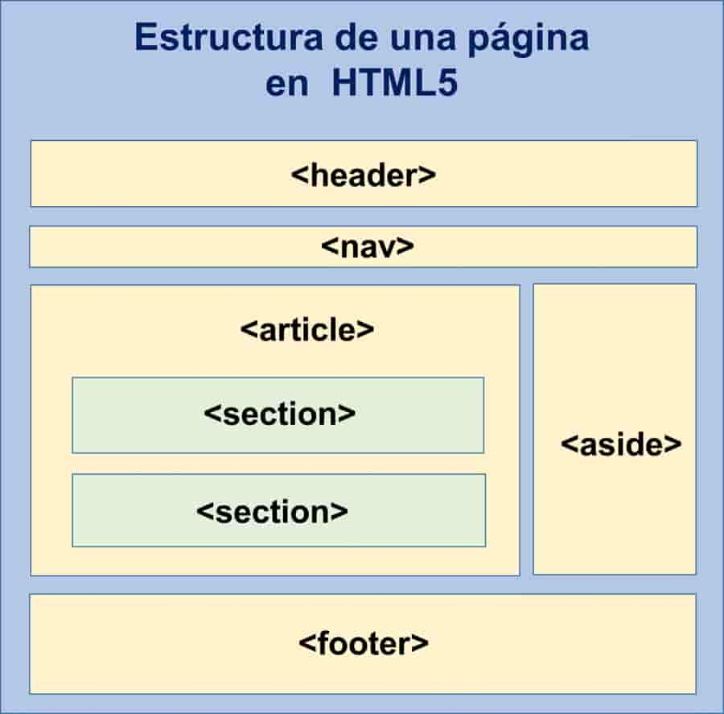

Slide 3
Elemento <header>
El elemento <header> prácticamente contiene el encabezado donde puede ir elementos como el logo, el nombre del sitio y elementos apropiados para el encabezado.
<header> se usa dentro de <body>
<head> y <header> son muy diferentes.
<!DOCTYPE html>
<html>
<head>
<title>Título Gatos</title>
</head>
<body>
<header style="background-color:red;">
<img id="logo" src="https://algarrobos.edu.pe/wordpress/wp-content/uploads/2016/03/1556241_611640705585380_1958317971_o-1024x683.jpg" width="100px" height="100px"/>
<h1>SITIO WEB DE DOCUMENTOS</h1>
<p>Un sitio web para los que desean descargar documentos</p>
</header>
</body>
</html>

Slide 4
Elemento <nav>
El elemento <nav> contiene un conjunto de enlaces o hipervínculos para la navegación, para ir de una página o sección a otra fácilmente.
<nav>
<ul>
<li><a href="url">Inicio</a></li>
<li><a href="url">Nosotros</a></li>
<li><a href="url">Servicios</a></li>
<li><a href="url">Contacto</a></li>
</ul>
</nav>

Slide 5
<!DOCTYPE html>
<html>
<head>
<title>Título Gatos</title>
</head>
<body>
<header style="background-color:red;">
<img id="logo" src="https://algarrobos.edu.pe/wordpress/wp-content/uploads/2016/03/1556241_611640705585380_1958317971_o-1024x683.jpg" width="100px" height="100px"/>
<h1>SITIO WEB DE DOCUMENTOS</h1>
<p>Un sitio web para los que desean descargar documentos</p>
</header>
<nav style="background-color:blue” >
<ul>
<li><a href="https://www.sunat.gob.pe/">SUNAT</a></li>
<li><a href="https://www.gob.pe/sunarp">SUNARP</a></li>
<li><a href="https://www.gob.pe/minsa/">MINISTERIO DE SALUD</a></li>
<li><a href="http://portal.essalud.gob.pe/">ESSALUD</a></li>
</ul>
</nav>
</body>
</html>

Slide 6
Elemento <article>
Básicamente, <article> es un elemento semántico y su contenido será un contenido autónomo e independiente, posee sentido por sí solo.
<article> podría contener por ejemplo un artículo de un sitio, o la noticia de un sitio de noticias o un comentario de un post. Cuando <article> está dentro de un bloque mayor, entonces el contenido de <article> está relacionado con el contenido del bloque mayor.
<article>
<h1>Los gatos</h1>
<p>Los gatos son animales mamíferos que pertenecen a la familia de felinos...</p>
<h2>Qué hacen los gatos</h2>
<p>Los gatos hacen las siguientes actividades</p>
<ul>
<li> Maullan</li>
<li>Juegan</li>
<li>Cazan ratones </li>
<li>Duermen roncando</li>
</ul>
<h2>Razas de gatos</h2>
<p>Existen varias razas de gatos, a continuación nombramos algunos:</p>
<ul>
<li> Abisinio</li>
<li>American Curl</li>
<li>Bengalí </li>
<li>Bombay</li>
</ul>
</article>

Slide 7
<!DOCTYPE html>
<html>
<head>
<title>Título Gatos</title>
</head>
<body>
<header style="background-color:red;">
<img id="logo" src="https://algarrobos.edu.pe/wordpress/wp-content/uploads/2016/03/1556241_611640705585380_1958317971_o-1024x683.jpg" width="100px" height="100px"/>
<h1>SITIO WEB DE DOCUMENTOS</h1>
<p>Un sitio web para los que desean descargar documentos</p>
</header>
<nav>
<ul>
<li><a href="https://www.sunat.gob.pe/">SUNAT</a></li>
<li><a href="https://www.gob.pe/sunarp">SUNARP</a></li>
<li><a href="https://www.gob.pe/minsa/">MINISTERIO DE SALUD</a></li>
<li><a href="http://portal.essalud.gob.pe/">ESSALUD</a></li>
</ul>
</nav>
<article>
<h1>Los gatos</h1>
<p>Los gatos son animales mamíferos que pertenecen a la familia de felinos...</p>
<h2>Qué hacen los gatos</h2>
<p>Los gatos hacen las siguientes actividades</p>
<ul>
<li> Maullan</li>
<li>Juegan</li>
<li>Cazan ratones </li>
<li>Duermen roncando</li>
</ul>
<h2>Razas de gatos</h2>
<p>Existen varias razas de gatos, a continuación nombramos algunos:</p>
<ul>
<li> Abisinio</li>
<li>American Curl</li>
<li>Bengalí </li>
<li>Bombay</li>
</ul>
</article>
</body>
</html>

Slide 8
Elemento <section>
Elemento que contiene una sección, parte o pieza de un contenido. También es un contenido semántico. Los elementos que están dentro de <section> están relacionados entre si. Para formar un contenido con significado propio.
<!DOCTYPE html>
<html>
<head>
<title>Título Gatos</title>
</head>
<body>
<header style="background-color:red;">
<img id="logo" src="https://algarrobos.edu.pe/wordpress/wp-content/uploads/2016/03/1556241_611640705585380_1958317971_o-1024x683.jpg" width="100px" height="100px"/>
<h1>SITIO WEB DE DOCUMENTOS</h1>
<p>Un sitio web para los que desean descargar documentos</p>
</header>
<nav>
<ul>
<li><a href="https://www.sunat.gob.pe/">SUNAT</a></li>
<li><a href="https://www.gob.pe/sunarp">SUNARP</a></li>
<li><a href="https://www.gob.pe/minsa/">MINISTERIO DE SALUD</a></li>
<li><a href="http://portal.essalud.gob.pe/">ESSALUD</a></li>
</ul>
</nav>
<article>
<section>
<h1>Los gatos</h1>
<p>Los gatos son animales mamíferos que pertenecen a la familia de felinos...</p>
<h2>Qué hacen los gatos</h2>
<p>Los gatos hacen las siguientes actividades</p>
<ul>
<li> Maullan</li>
<li>Juegan</li>
<li>Cazan ratones </li>
<li>Duermen roncando</li>
</ul>
</section>
<section>
<h2>Razas de gatos</h2>
<p>Existen varias razas de gatos, a continuación nombramos algunos:</p>
<ul>
<li> Abisinio</li>
<li>American Curl</li>
<li>Bengalí </li>
<li>Bombay</li>
</ul>
</section>
</article>
</body>
</html>

Slide 9
Elemento <aside>
En <aside> está el contenido secundario, y no es precisamente parte del contenido principal.
Si <aside> se pone dentro de <article>, entonces se puede entender que <aside> es un contenido complementario, pero que ya no forma parte del contenido principal.
El elemento <aside> podrían ser los sidebar, las barras laterales que algunos sitios web presentan o publicidad, banners, o simplemente elementos complementarios.
En fin los elementos <article>, < section>, <aside> son considerados semánticos, pues le dan significado al contenido que engloban y utilizarlos correctamente es muy importante, como por ejemplo, para que los motores de búsqueda entiendan y muestren correctamente y en las mejores posiciones o en fin para el seo(visibilidad de un sitio web en los resultados orgánicos de los buscadores), optimización y mantenimiento.
<aside>
<ul>
<li><a href="https://www.sunat.gob.pe/">SUNAT</a></li>
<li><a href="https://www.gob.pe/sunarp">SUNARP</a></li>
<li><a href="https://www.gob.pe/minsa/">MINISTERIO DE SALUD</a></li>
<li><a href="http://portal.essalud.gob.pe/">ESSALUD</a></li>
</ul>

Slide 10
Elemento <footer>
Este elemento prácticamente contiene el pie de página, dentro pueden ir como por ejemplo iconos de redes sociales, datos de contacto, términos del servicio, etc.
Dependiendo de nuestros objetivos y expectativas podemos utilizar otros elementos html dentro de los elementos <header>, <nav>, <footer>.
<footer>
Footer contiene el pie de página, pueden ir en ella enlaces, mapa del sitio, etc.
</footer>

Slide 11
<!DOCTYPE html>
<html>
<head>
<title>Título Gatos</title>
</head>
<body>
<header style="background-color:red;">
<img id="logo" src="https://algarrobos.edu.pe/wordpress/wp-content/uploads/2016/03/1556241_611640705585380_1958317971_o-1024x683.jpg" width="100px" height="100px"/>
<h1>SITIO WEB DE DOCUMENTOS</h1>
<p>Un sitio web para los que desean descargar documentos</p>
</header>
<nav>
<ul>
<li><a href="https://www.sunat.gob.pe/">SUNAT</a></li>
<li><a href="https://www.gob.pe/sunarp">SUNARP</a></li>
<li><a href="https://www.gob.pe/minsa/">MINISTERIO DE SALUD</a></li>
<li><a href="http://portal.essalud.gob.pe/">ESSALUD</a></li>
</ul>
</nav>
<article>
<section>
<h1>Los gatos</h1>
<p>Los gatos son animales mamíferos que pertenecen a la familia de felinos...</p>
<h2>Qué hacen los gatos</h2>
<p>Los gatos hacen las siguientes actividades</p>
<ul>
<li> Maullan</li>
<li>Juegan</li>
<li>Cazan ratones </li>
<li>Duermen roncando</li>
</ul>
</section>
<section>
<h2>Razas de gatos</h2>
<p>Existen varias razas de gatos, a continuación nombramos algunos:</p>
<ul>
<li> Abisinio</li>
<li>American Curl</li>
<li>Bengalí </li>
<li>Bombay</li>
</ul>
</section>
</article>
<aside>
<ul>
<li><a href="https://www.sunat.gob.pe/">SUNAT</a></li>
<li><a href="https://www.gob.pe/sunarp">SUNARP</a></li>
<li><a href="https://www.gob.pe/minsa/">MINISTERIO DE SALUD</a></li>
<li><a href="http://portal.essalud.gob.pe/">ESSALUD</a></li>
</ul>
</aside>
<footer>
foter contiene el pie de página, pueden ir en ella enlaces, mapa del sitio, etc.
</footer>
</body>
</html>

Slide 12
<!DOCTYPE html>
<html>
<head>
<meta charset="utf-8">
<meta name="viewport" content="width=device-width, initial-scale=1">
<title></title>
</head>
<body>
<header style="background-color:red;">
<img id="logo" src="https://algarrobos.edu.pe/wordpress/wp-content/uploads/2016/03/1556241_611640705585380_1958317971_o-1024x683.jpg" width="100px" height="100px"/>
<h1>SITIO WEB DE DOCUMENTOS</h1>
<p>Un sitio web para los que desean descargar documentos</p>
</header>
<nav style="background-color:blue" >
<ul>
<li><a href="https://www.sunat.gob.pe/">SUNAT</a></li>
<li><a href="https://www.gob.pe/sunarp">SUNARP</a></li>
<li><a href="https://www.gob.pe/minsa/">MINISTERIO DE SALUD</a></li>
<li><a href="http://portal.essalud.gob.pe/">ESSALUD</a></li>
</ul>
</nav
</body>
</html>

Slide 13
<!DOCTYPE html>
<html>
<head>
<meta charset="utf-8">
<meta name="viewport" content="width=device-width, initial-scale=1">
<title></title>
</head>
<body>
<header style="background-color:red;">
<img id="logo" src="https://algarrobos.edu.pe/wordpress/wp-content/uploads/2016/03/1556241_611640705585380_1958317971_o-1024x683.jpg" width="100px" height="100px"/>
<h1>SITIO WEB DE DOCUMENTOS</h1>
<p>Un sitio web para los que desean descargar documentos</p>
</header>
<nav style="background-color:blue; color: yellow;" >
<ul>
<li><a href="https://www.sunat.gob.pe/">SUNAT</a></li>
<li><a href="https://www.gob.pe/sunarp">SUNARP</a></li>
<li><a href="https://www.gob.pe/minsa/">MINISTERIO DE SALUD</a></li>
<li><a href="http://portal.essalud.gob.pe/">ESSALUD</a></li>
</ul>
</nav>
<article >
<section style="background-color:YELLOW; color: RED;">
<h1>Los gatos</h1>
<p>Los gatos son animales mamíferos que pertenecen a la familia de felinos...</p>
<h2>Qué hacen los gatos</h2>
<p>Los gatos hacen las siguientes actividades</p>
<ul>
<li> Maullan</li>
<li>Juegan</li>
<li>Cazan ratones </li>
<li>Duermen roncando</li>
</ul>
</section>
<section style="background-color:BLACK; color: white;">
<h2>Razas de gatos</h2>
<p>Existen varias razas de gatos, a continuación nombramos algunos:</p>
<ul>
<li> Abisinio</li>
<li>American Curl</li>
<li>Bengalí </li>
<li>Bombay</li>
</ul>
</section>
</article>
<aside style="background-color:#ff8999; color: #0000ff;">
<ul>
<li><a href="https://www.sunat.gob.pe/">SUNAT</a></li>
<li><a href="https://www.gob.pe/sunarp">SUNARP</a></li>
<li><a href="https://www.gob.pe/minsa/">MINISTERIO DE SALUD</a></li>
<li><a href="http://portal.essalud.gob.pe/">ESSALUD</a></li>
</ul>
</aside>
<footer style="background-color:#ffff66; color: #00ff99;"">
foter contiene el pie de página, pueden ir en ella enlaces, mapa del sitio, etc.
</footer>
</body>
</html>

